Slide 1
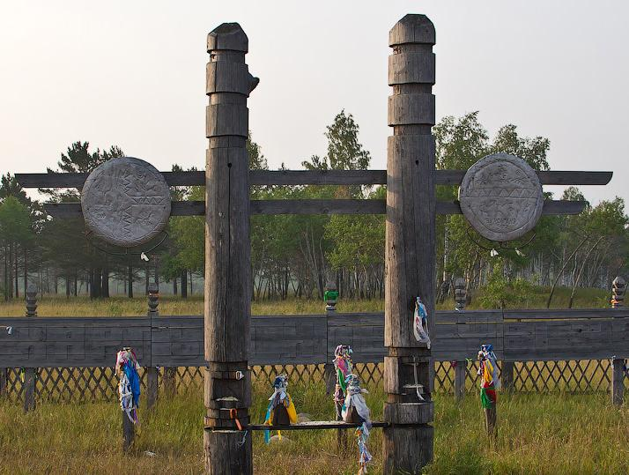
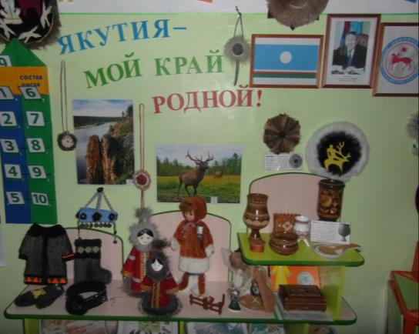
Тема: «Музейная педагогика как инновационная технология при ознакомлении детей с историей, бытом и культурой родного края»
Край родной ты мой,
Мой север,
Чуден белый твой наряд!
Даже холодом могучим
Ты несказанно богат.
Участники проекта: воспитатель, дети, родители

Slide 2
Цель проекта:
Обеспечение интеграции основного и дополнительного образования, на примере создания мини-музея «Якутия – мой край родной»
Задачи проекта:
Формировать систему ценностей ребенка, интерес к историческому наследию и культуре Якутии.
Развивать:
Познавательные, творческие, эмоциональные и речевые процессы;
Сотрудничество педагога, детей и родителей.
Воспитывать у дошкольников основы музейной культуры, толерантность, гражданственность, патриотизм.

Slide 3
Интеграция основного и дополнительного образования становится важным условием перехода на новый образовательный стандарт. По большому счету, основное и дополнительное образование изначально не должны существовать друг без друга, так как по отдельности они односторонни и неполноценны.
С принятием ФГОС роль дополнительного образования возрастает.
Интеграция основного и дополнительного образования позволяет:
Обогатить содержание и форму учебной деятельности;
Сблизить процессы воспитания, обучения и развития;
Предоставить воспитанникам реальную возможность выбора своего индивидуального маршрута путем включения занятий по интересам.
Интеграция основного и дополнительного образования мной реализуется через создание мини-музея «Якутия – мой край родной» и работу в нем.
Работа основывается на региональном компоненте «Люби и знай свой край», рассчитана на два года.

Slide 4
Создание мини-музея помогает приобщать детей к истокам национальной культуры, способствует сохранению народных традиций.
Важная особенность мини-музея – участие в его создании детей и родителей: дети чувствуют себя причастными к общему делу.
В настоящем музее экспонаты трогать руками нельзя, а в мини-музее не только можно, но и нужно.
Каждый мини-музей – результат общения, совместной работы воспитателя, детей и родителей. Важно не только создать сам мини-музей, но и интересно и содержательно организовать работу в нем.
Благодаря эффективным формам и методам интеграции основного и дополнительного образования, мини-музей станет местом познания, общения и исследования.

Slide 5
Ожидаемый результат
Создание мини-музея «Якутия – мой край родной» позволит глубже познакомить детей и родителей с историей культуры и быта своего народа, сблизить процессы воспитания, обучения и развития;
Расширить кругозор детей;
Сформировать чувство национального достоинства.
Основные принципы
Интегративность
Доступность
Наглядность
Последовательность
Подвижность экспозиций
Кратковременность экскурсий
Гуманизм
Преемственность

Slide 6
Структура мини-музея
Символика республики Саха (Якутия): портрет президента, флаг, герб, CD с гимном Якутии;
Национальная одежда и обувь: куклы в национальных костюмах (сделано руками родителей). Папки «Национальная одежда народов севера», «Национальная обувь народов севера», Якутский орнамент»;
Жилища якутов: макет стойбища, альбом «Жилище якутов»;
Национальная посуда: посуда из бересты, дерева и чороны;
Животный и растительный мир Якутии. Папки «Животные Якутии», «Растительный мир Якутии», «Птицы Якутии»; наборы открыток, игрушки животных;
Книжная полка: словарик якутских слов, журналы «Колокольчик», книги, сказки;
Изделия народного творчества: бастынги (женские головные уборы), коврики-кумаланы из меха, украшения из меха, кожи, бисера (сделано руками родителей);
Атрибуты для подвижных народных игр: палки, веревка, шапочки оленей, коршуна, пеньки березовые и т.д.;
Материалы для самостоятельной деятельности: кусочки меха, бисер, ленты, береста;
Полезные ископаемые (в перспективе).

Slide 7
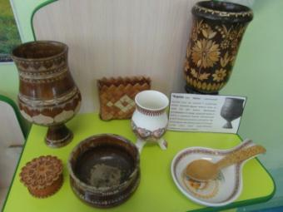
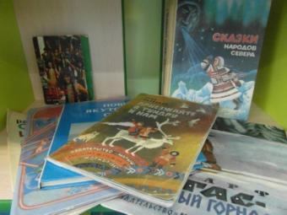
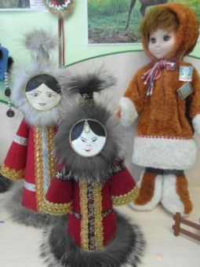
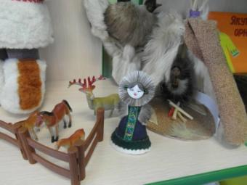
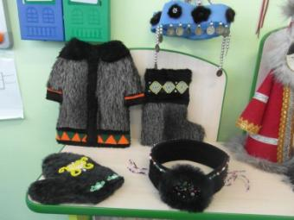
Структура мини-музея

Slide 8
Этапы проекта
Подготовительный:
Обсуждение с родителями идеи создания мини-музея в группе;
Выборы инициативной группы;
Определение места для мини-музея;
Практический:
Составление паспорта мини-музея;
Изготовление экспонатов;
Создание экспозиций;
Организация мини-экскурсий, занятий;
Самостоятельная деятельность по индивидуальному маршруту;
Итоговый:
Анкетирование родителей;
Участие детей в выставках, конкурсах;
Проведение праздников.

Slide 9
Интеграция работы в мини-музее
Образовательная область «Речевое развитие»:
Обзорные экскурсии;
Составление рассказов.
Образовательная область «Познавательное развитие»:
Рассматривание экспонатов;
Интегрированные занятия;
Конструирование.
Образовательная область «Художественное развитие»:
НОД по лепке, рисованию, аппликации;
Праздники.
Образовательная область «Физическое развитие»:
Спортивные народные игры и упражнения;
НОД по физической культуре;
Физкультурные праздники.
Образовательная область «Социально-коммуникативное развитие»:
Беседы по ОБЖ;
Национальные праздники;
Труд.
Свободная деятельность детей:
Рассматривание экспонатов, альбомов;
Самостоятельная продуктивная деятельность.
Взаимодействие с родителями:
Участие в сборе экспонатов;
Изготовление экспонатов, альбомов;
Участие в экскурсиях.

Slide 10
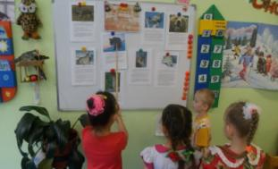
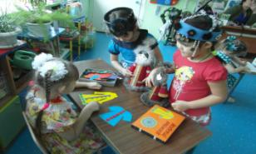
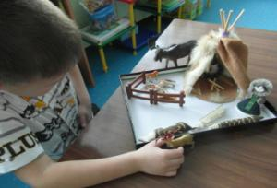
Каждый ребенок может выбрать индивидуальный маршрут
Ребенок, увлекающийся животным миром Якутии, может рассматривать альбомы, фотографии, наборы открыток, играть фигурками животных, просматривать о них фильмы.
Девочки могут создавать национальных кукол, наносить орнамент на их одежду, играть с ними. Создавать различные узоры в настольно-печатной игре «Якутский орнамент». Примерять якутские головные уборы, украшения.
Дети, интересующиеся бытом народов Севера, могут играть с макетом стойбища.

Slide 11
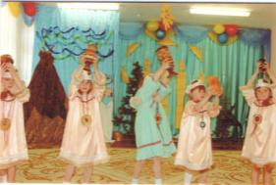
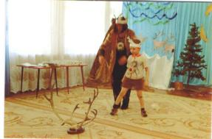
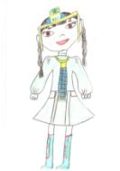
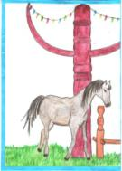
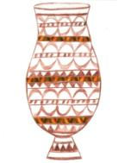
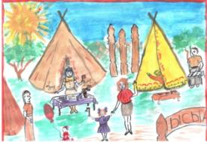
Заключение
Тема интеграции основного и дополнительного образования вовсе не новая, она существует в практике педагогов уже много лет. Но в рамках новых требований ФГОС ее актуальность не утрачивается, а, наоборот, помогает решать поставленные задачи. Результаты детей:
Участие в праздниках
Участие в районных мероприятиях: «Мисс Арктика 2014», «Мой Ыссыах», «Марш парков 2014»

Slide 12
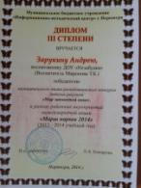
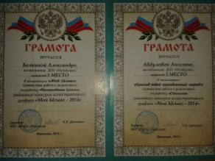
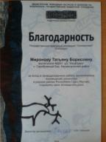
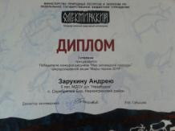
Наши достижения

